Slide 1
Институт экономики и права —
кузница профсоюзных кадров

Slide 2
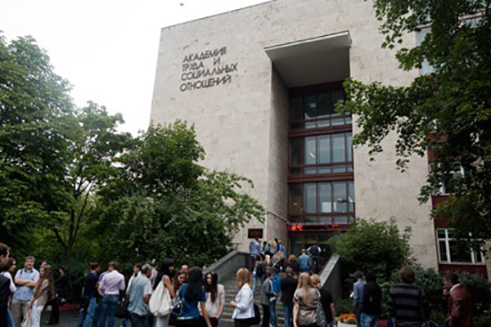
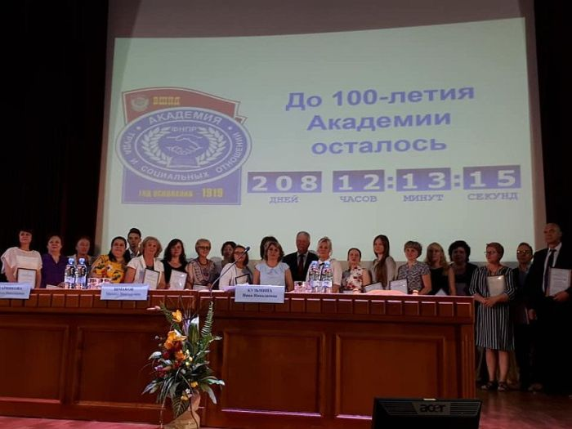
АКАДЕМИЯ ТРУДА И
СОЦИАЛЬНЫХ ОТНОШЕНИЙ
2
Старейший профсоюзный ВУЗ России. В 2019 году отмечает своё 100-летие

Slide 3
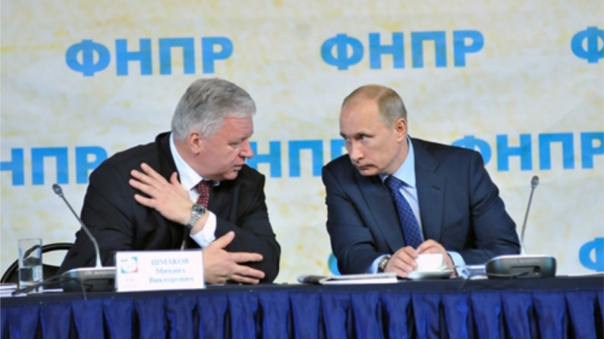
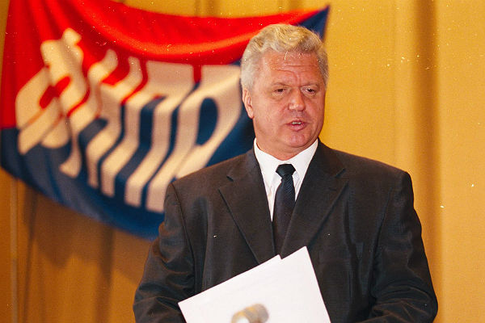
Учредитель Академии - Федерация независимых профсоюзов
России. Председатель ФНПР Михаил Шмаков
3
...

Slide 4
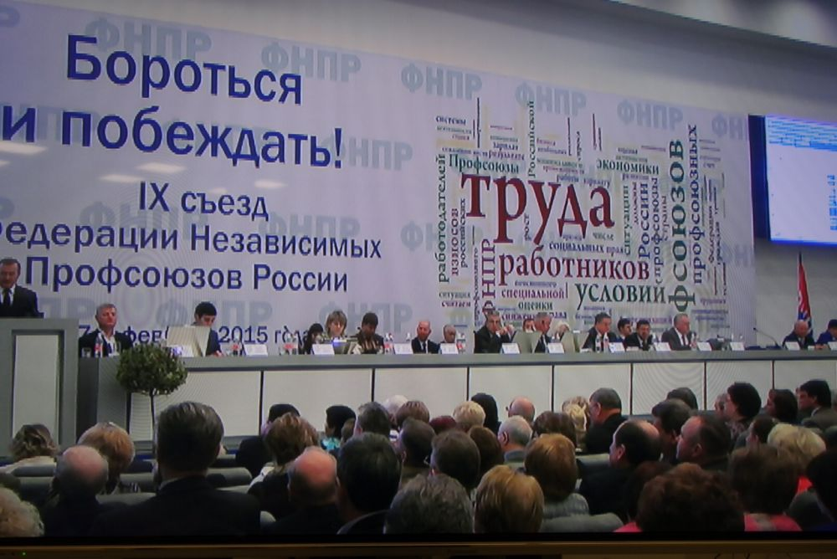
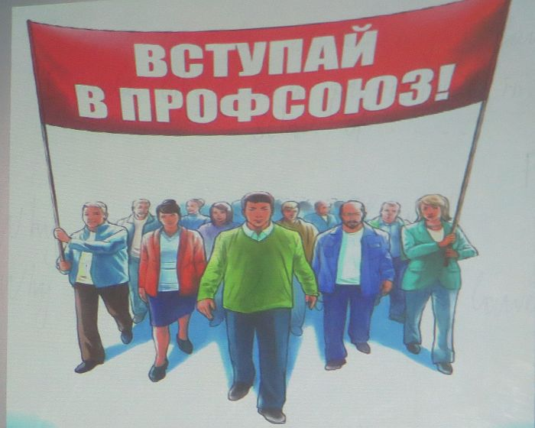
4

Slide 5
5

Slide 6
ИНСТИТУТ ЭКОНОМИКИ
И ПРАВА
6
Институт экономики и права работает в Севастополе 25 лет

Slide 7
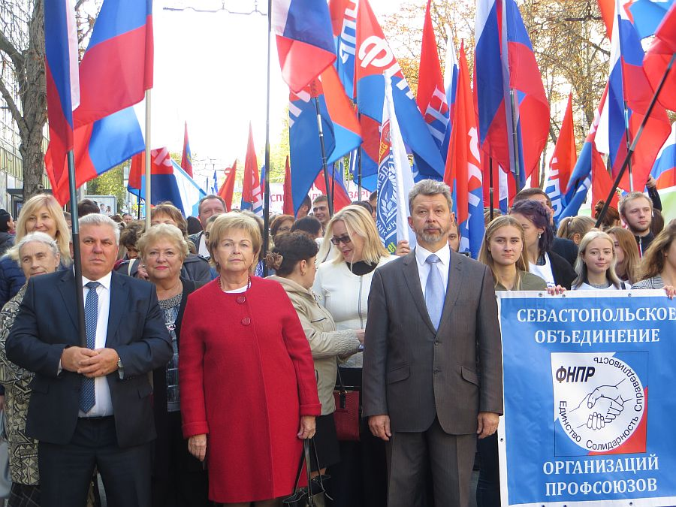
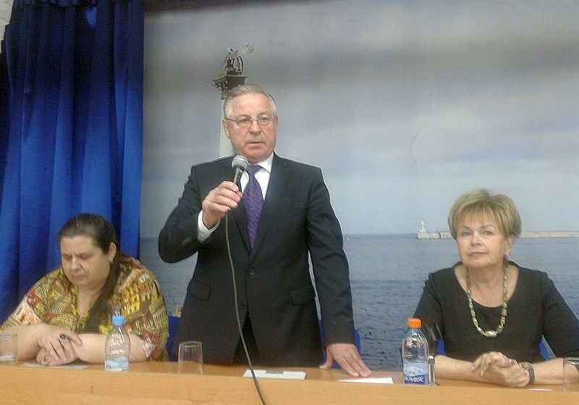
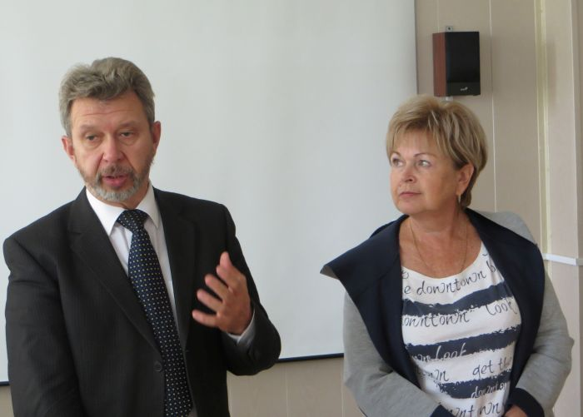
ВЗАИМОДЕЙСТВИЕ
Институт тесно взаимодействует с Союзом «Севастопольское объединение организаций профсоюзов, является базой для проведения профсоюзных конференций, собраний, семинаров
7
Фото с мероприятий

Slide 8
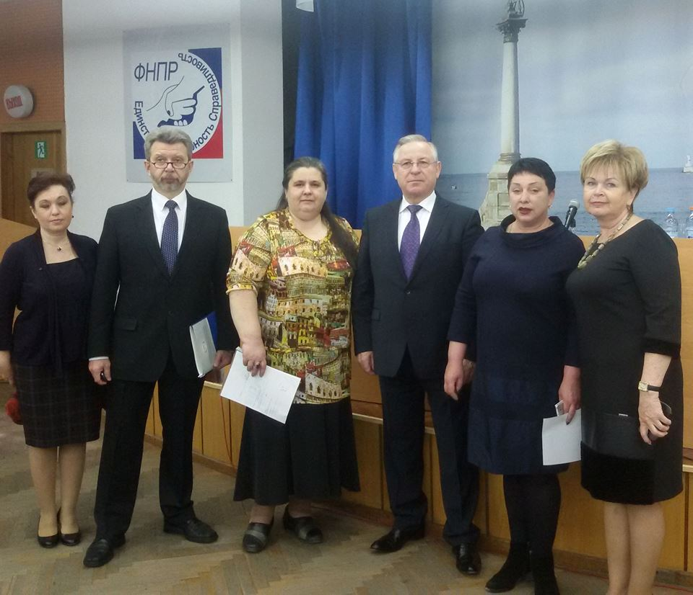
8

Slide 9
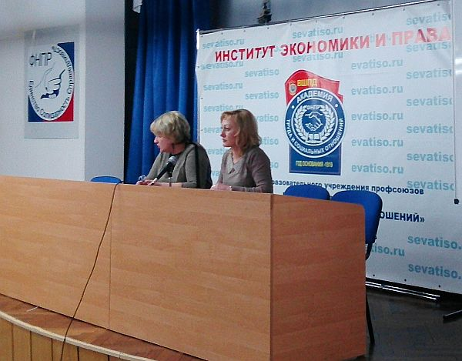
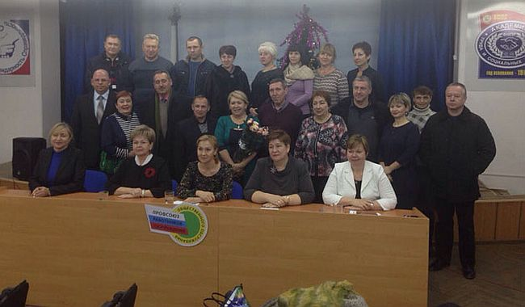
9

Slide 10
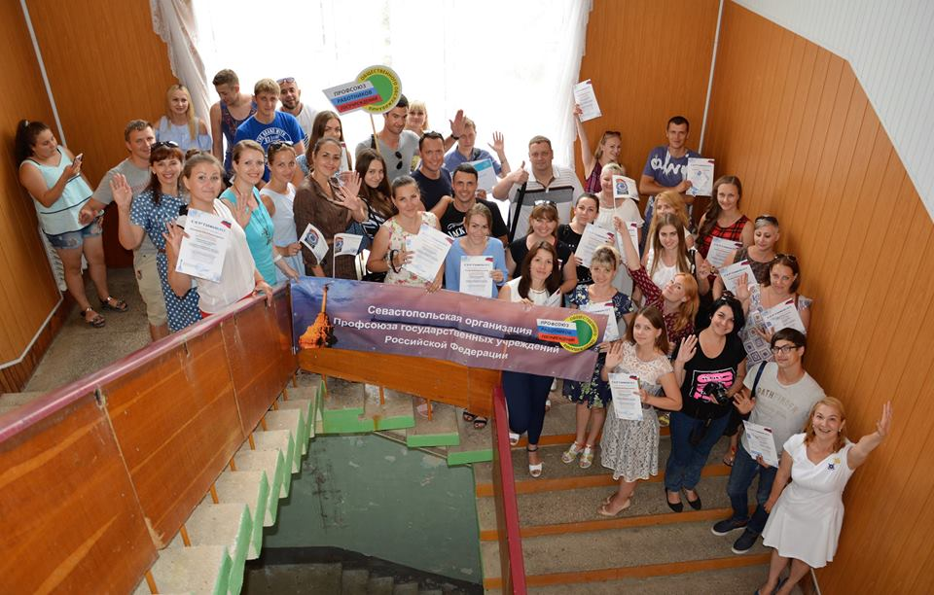
10

Slide 11
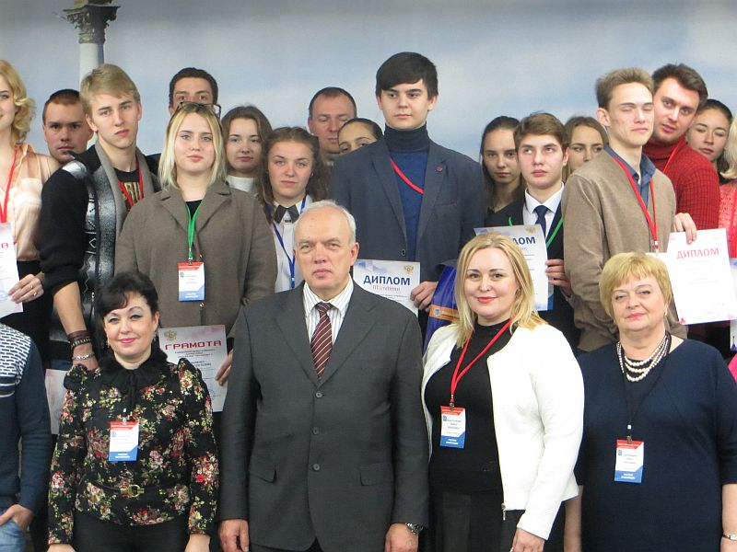
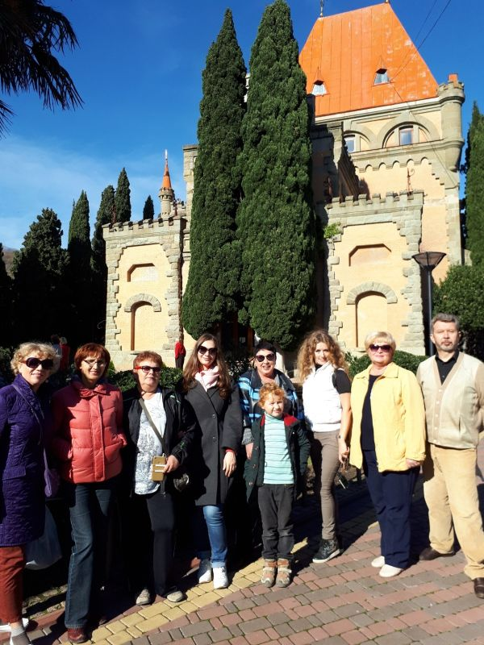
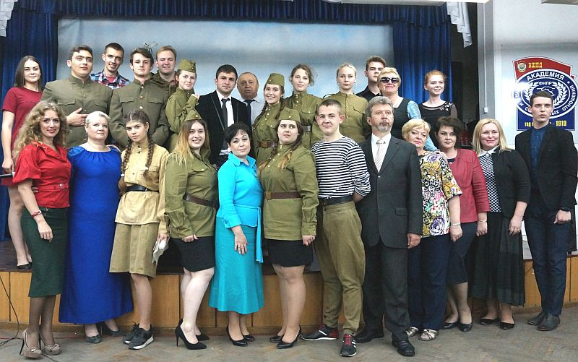
ПРОФКОМ ИНСТИТУТА
Мощный профсоюзный комитет вуза активно ведёт общественную, культурную, образовательную работу
11
...

Slide 12
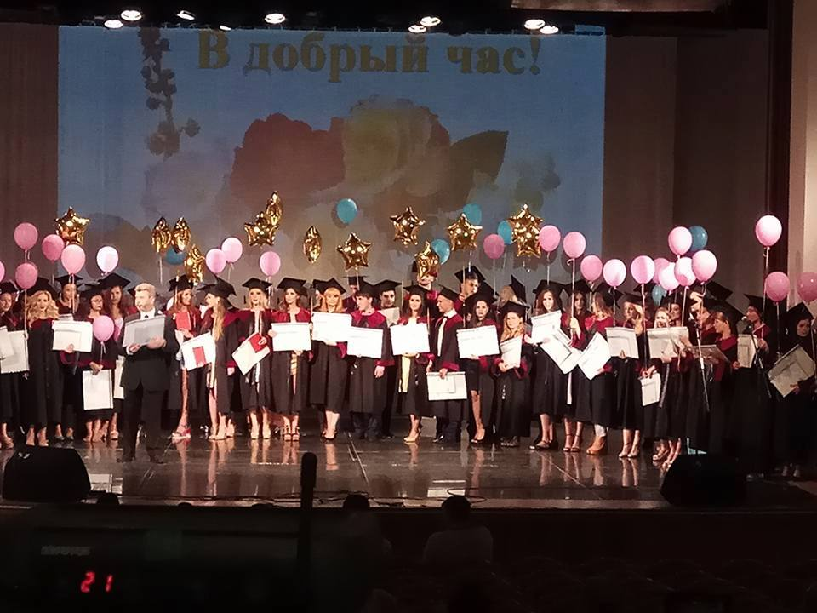
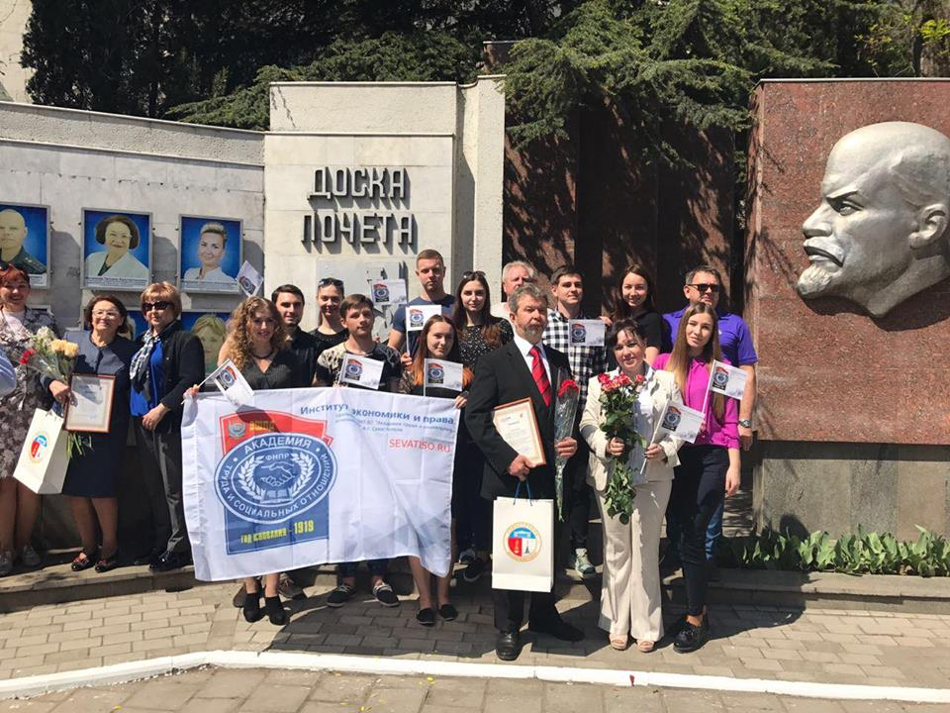
12

Slide 13
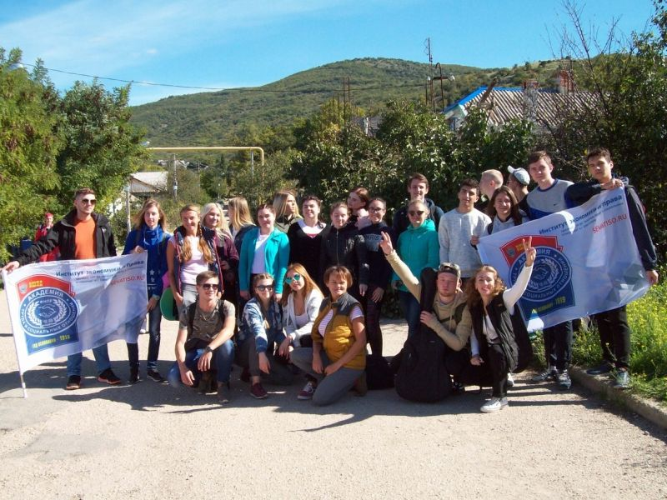
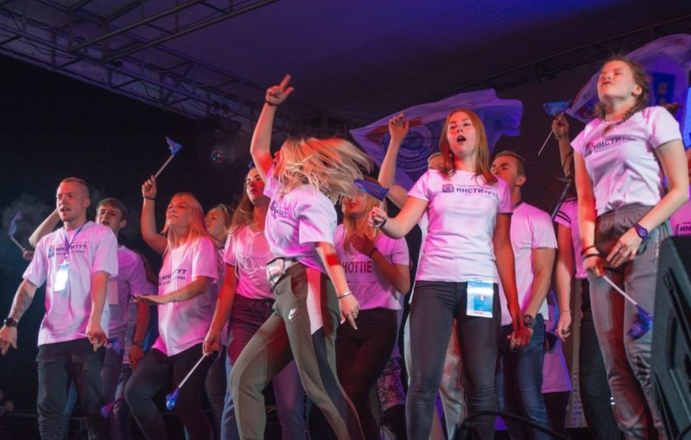
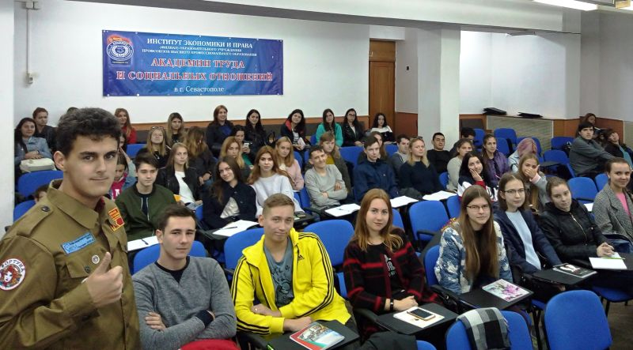
СТУДЕНЧЕСКИЙ ПРОФКОМ
13
Молодежный профком Института – школа профсоюзов для студентов вуза

Slide 14
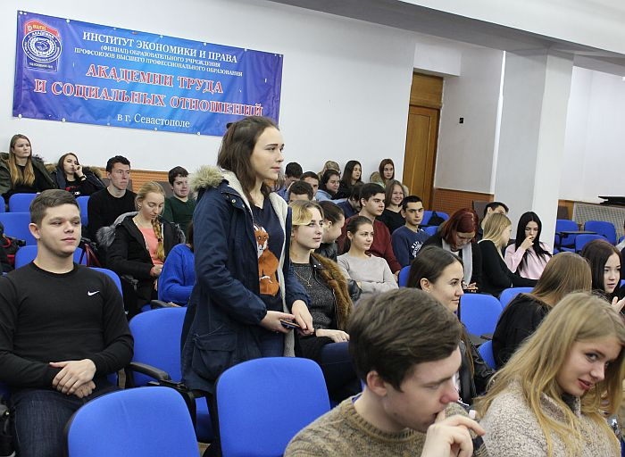
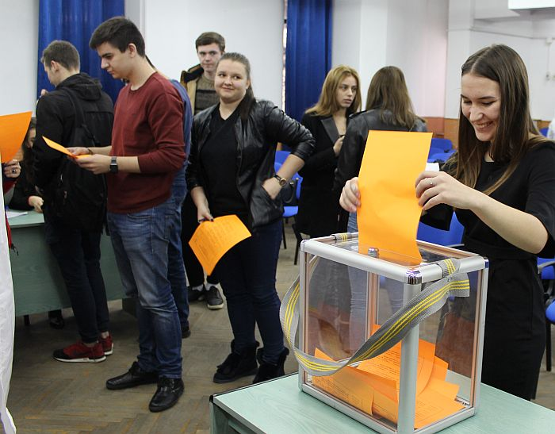
14

Slide 15
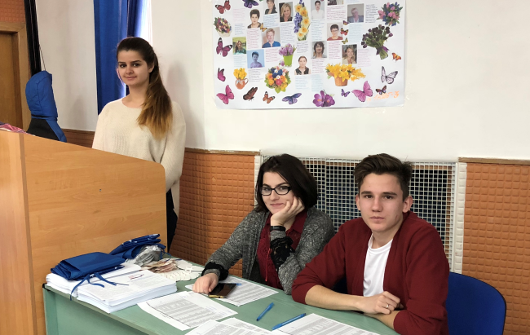
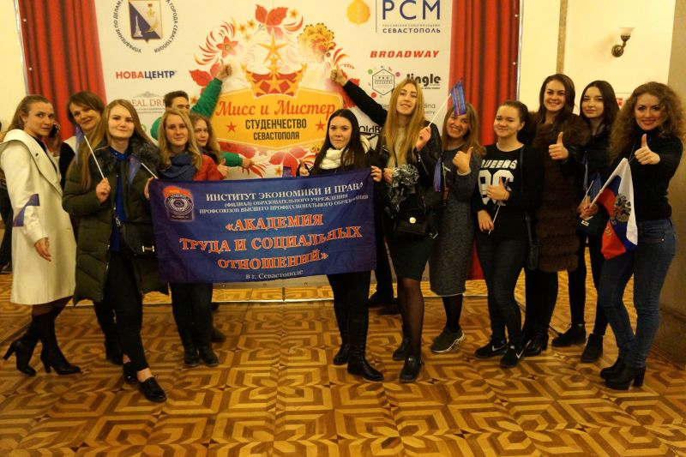
15

Slide 16
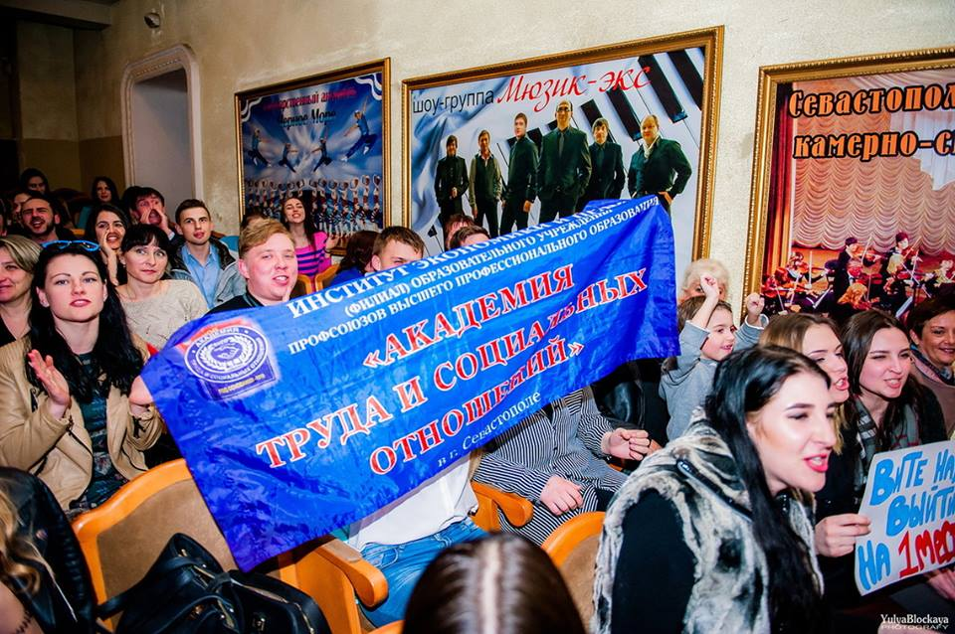
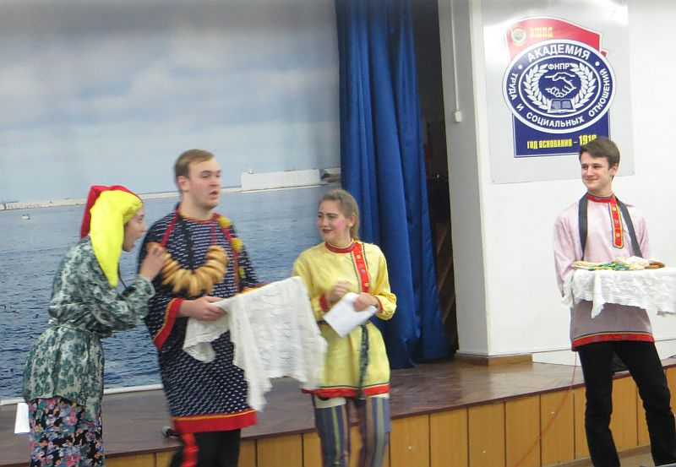
16

Slide 17
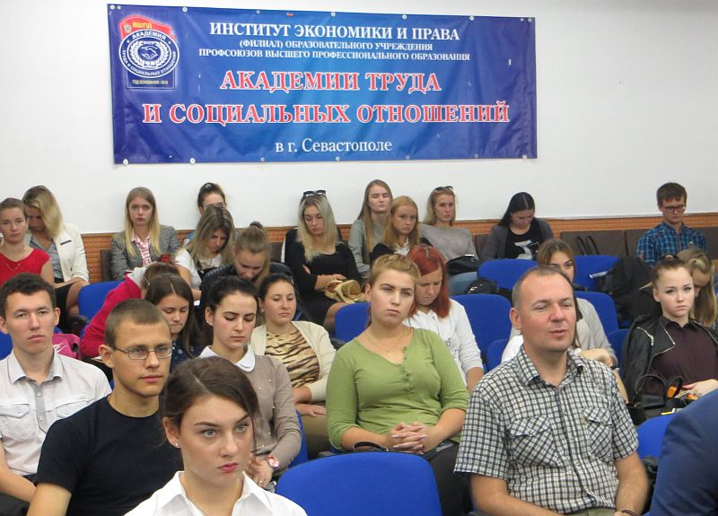
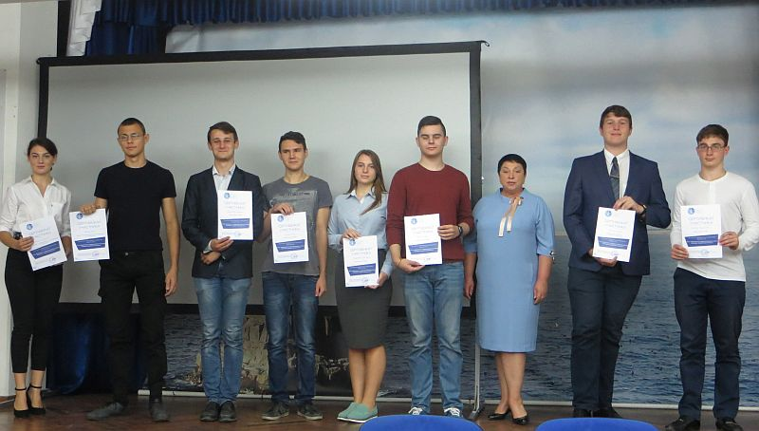
ПРАКТИЧЕСКИЕ ДЕЛА
Наш девиз - «Институт практических дел». На базе вуза регулярно проводятся научные мероприятия профсоюзной тематики, в том числе международные конференции
17
...

Slide 18
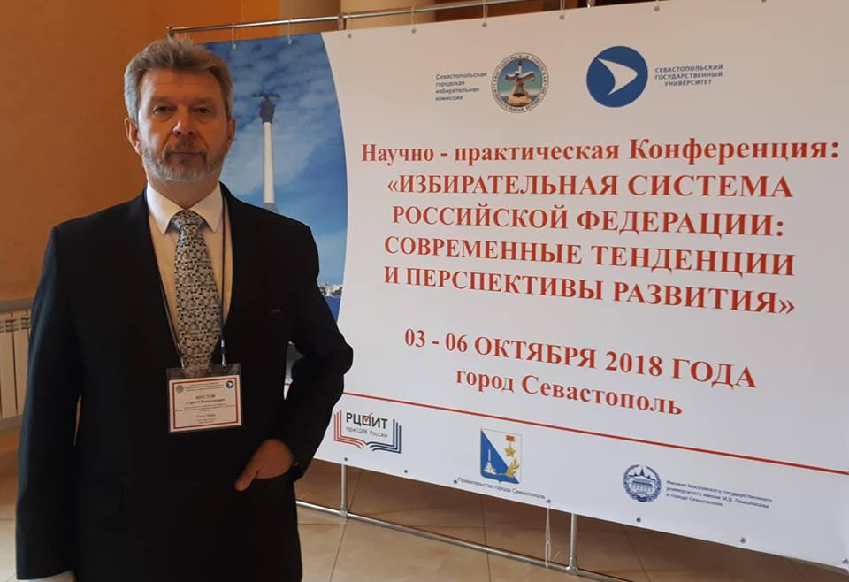
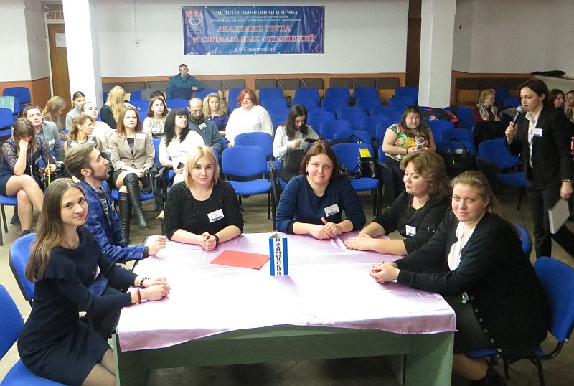
18

Slide 19
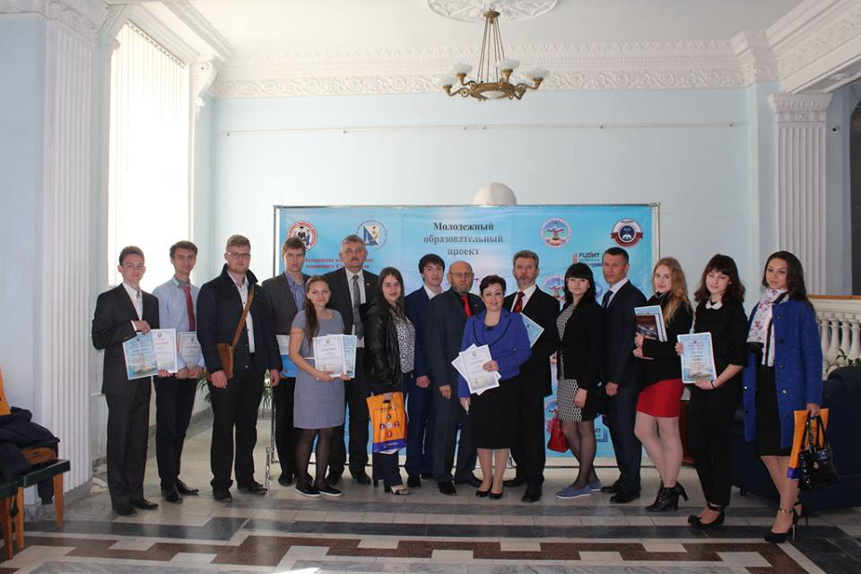
19

Slide 20
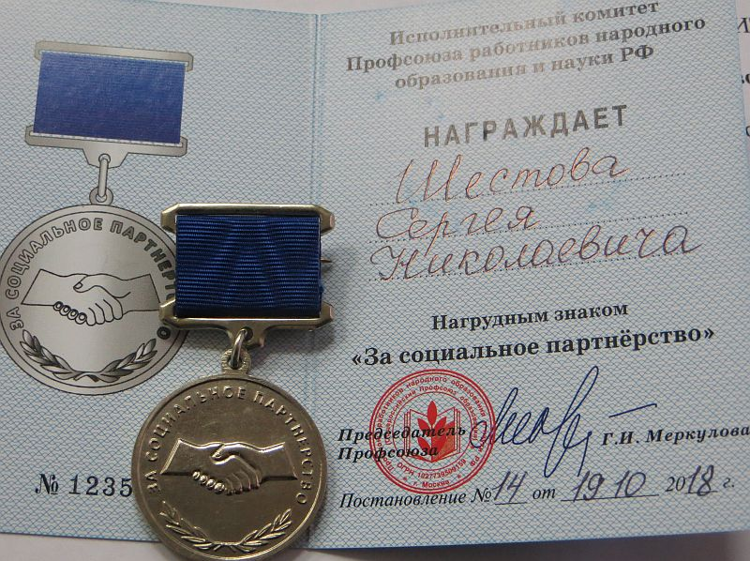
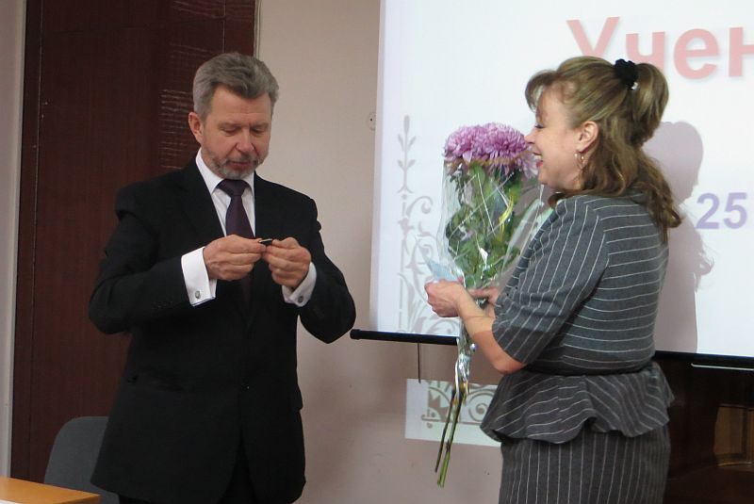
ЗАСЛУГИ И НАУКА
Директор Института Сергей Шестов удостоен нагрудного знака «За социальное партнерство» от Исполнительного комитета Профсоюза работников народного образования и науки Российской Федерации
20
Фото с церемонии награждения

Slide 21
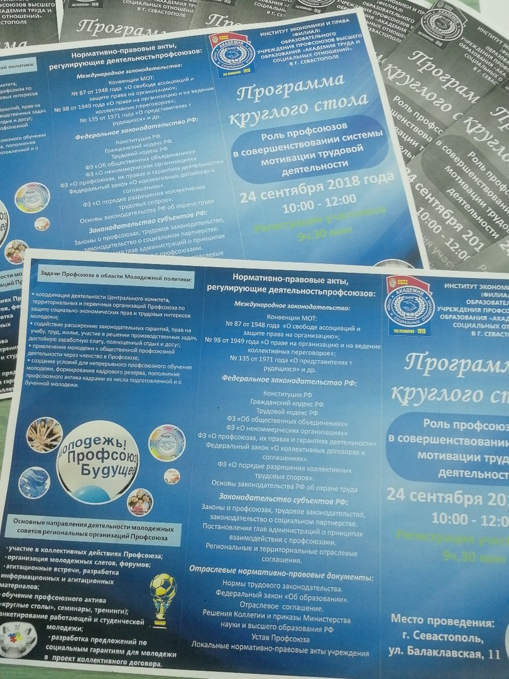
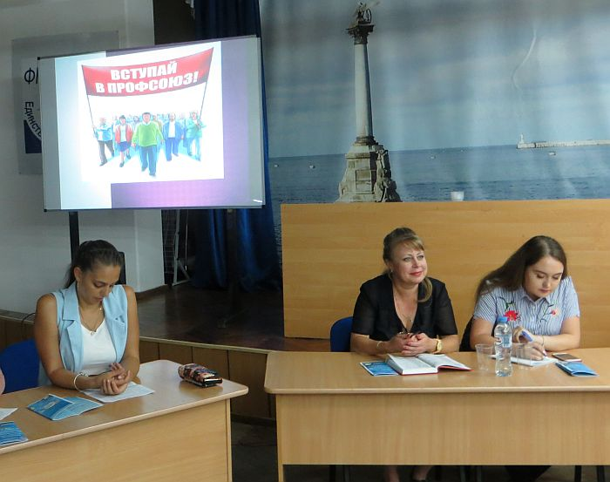
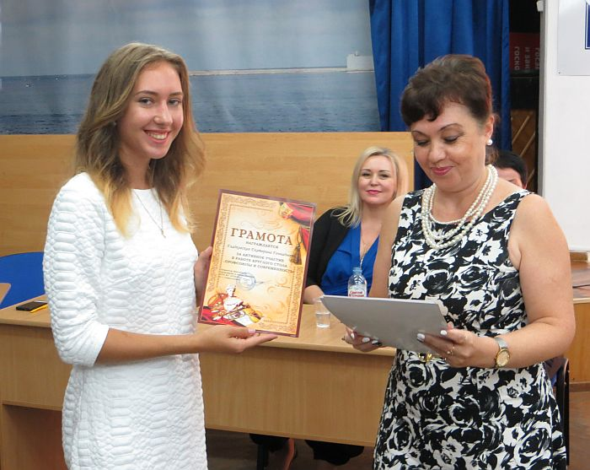
НЕДЕЛЯ ПРОФСОЮЗОВ
21
В стенах Института традиционно проводится «Неделя профсоюзов»

Slide 22
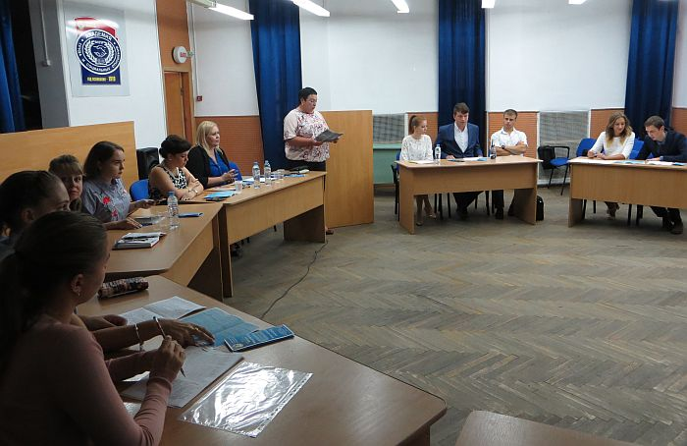
22

Slide 23
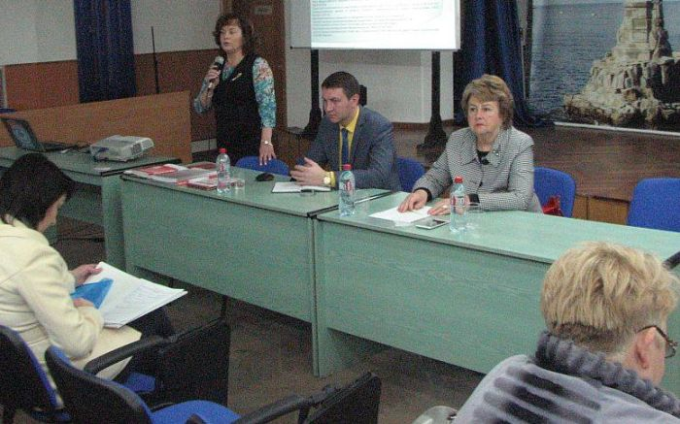
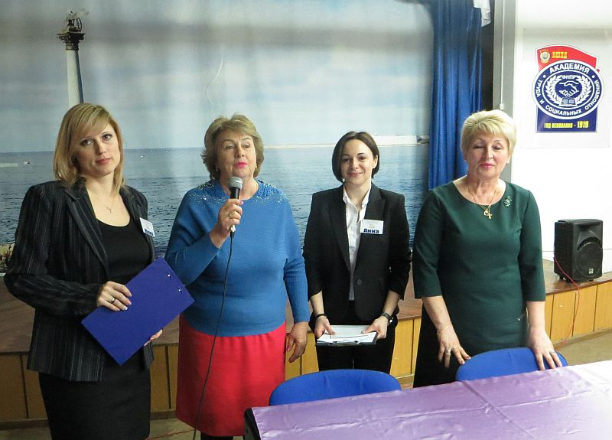
23

Slide 24
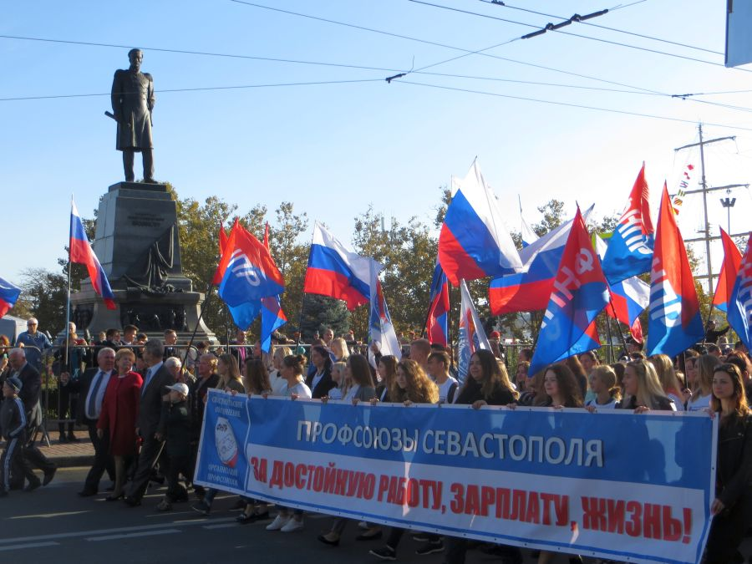
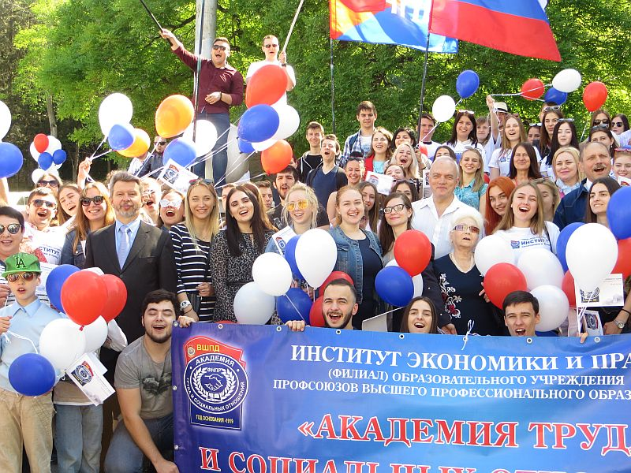
АКТИВНОСТЬ ВУЗА
Коллектив Института традиционно выступает в колонне Федерации независимых профсоюзов на демонстрации в День весны и труда 1 мая и на День народного единства
24
...

Slide 25
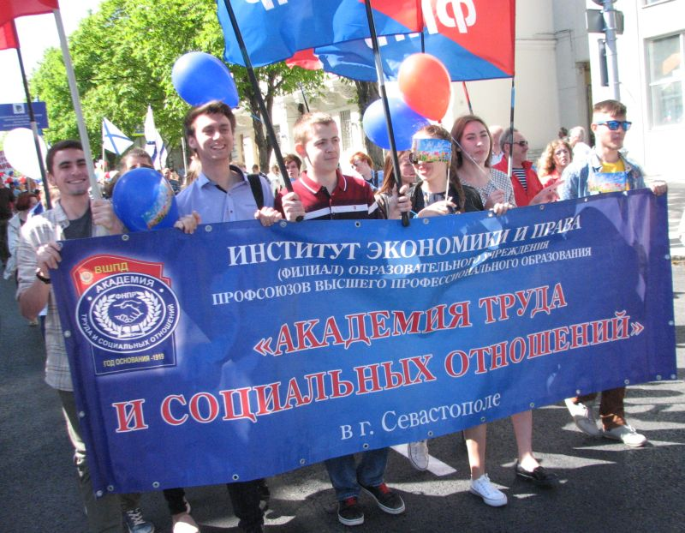
25

Slide 26
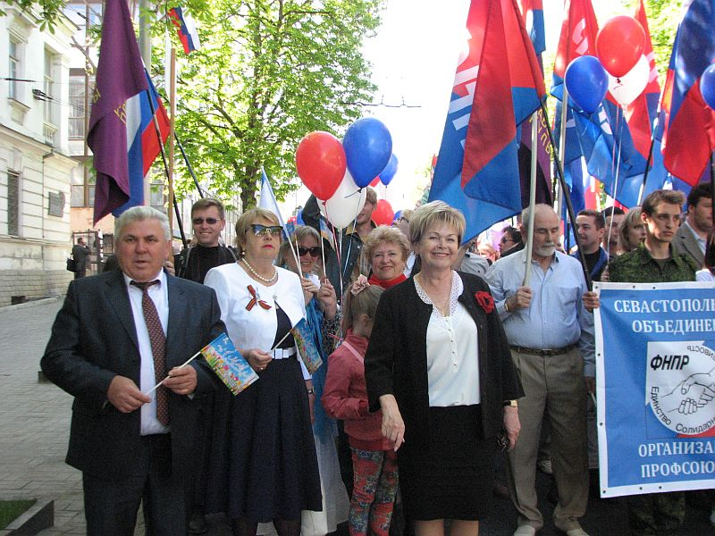
26

Slide 27
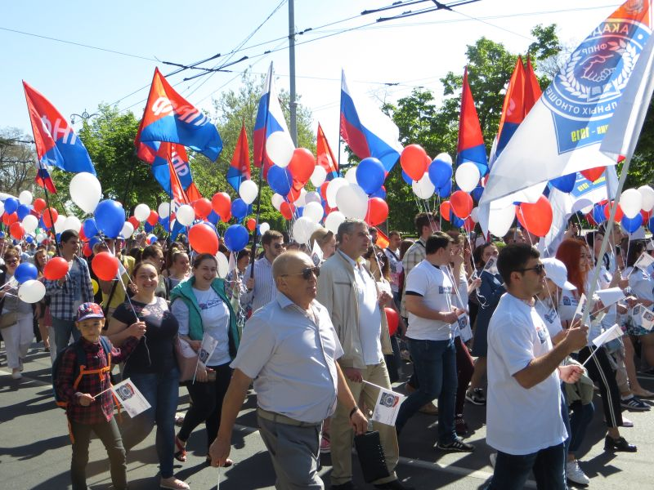
27

Slide 28
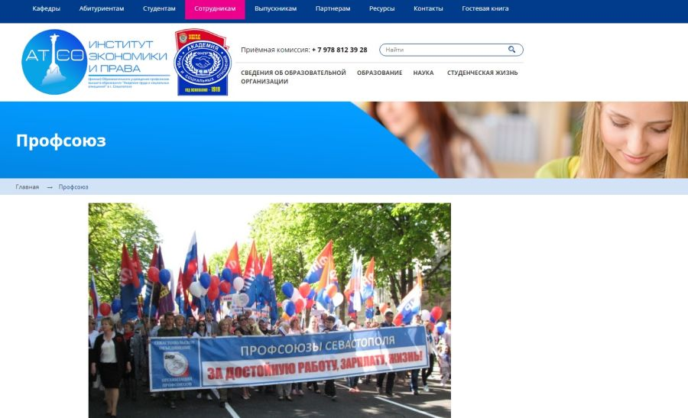
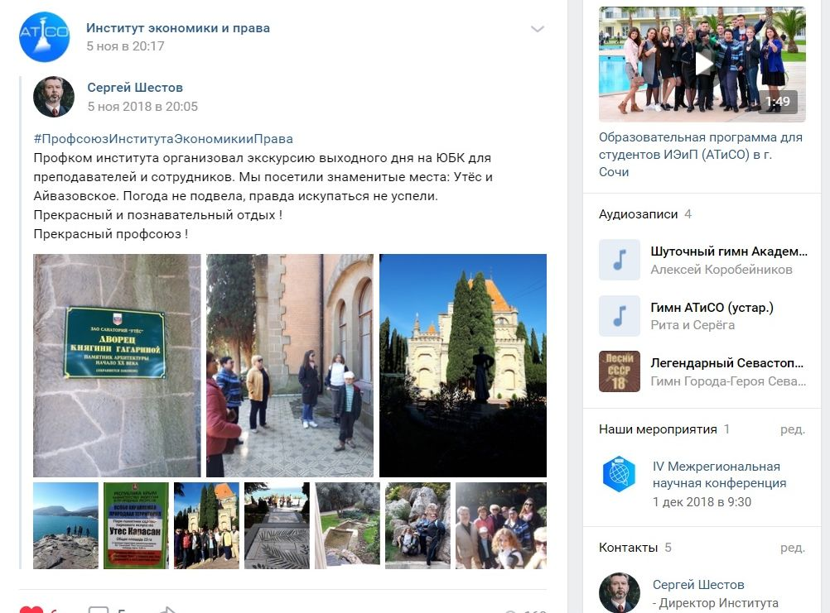
ПУБЛИКАЦИИ
Профсоюзная работа широко освещается на сайте Института и в социальных сетях.
28
...

